Slide 1
Proses budi daya ikan konsumsi

Slide 2
1. Persiapan wadah/kolam
2. Penebaran benih
3. Pemberian pakan
4. Pemeliharaan kolam
5. Panen
6. Penanganan pasca panen

Slide 3
Persiapan wadah/kolam budidaya
Pengeringan dasar kolam yang akan digunakan.
apa fungsi dari pengeringan kolam?
“bertujuan untuk membasmi hama penyakit yang dapat
menimbulkan gagal panen”

Slide 4
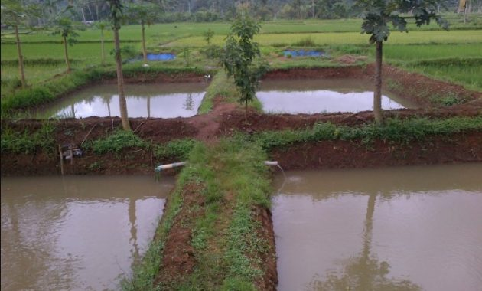

Slide 5
Contoh penyakit ikan
1. Infeksi (penyakit menular)
2. Non-infeksi (disebabkan oleh lingkungan yang buruk)
1. Infeksi (penyakit menular)
# parasit ikan
# Jamur
2. Non-infeksi (disebabkan oleh lingkungan yang buruk)
# kualitas air
# pemberian pakan tidak sesuai jenis dan takaran
# keracunan

Slide 7
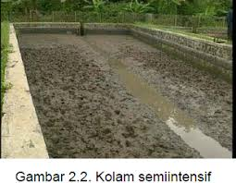
2. Perbaikan pematang
Apa yang dimasksud dengan pematang?
“Pinggiran/benteng yang dibuat untuk
menahan air dalam kolam agar tidak
keluar dari dalam kolam/bocor”

Slide 8
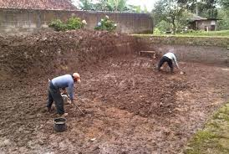
3. pengolahan dasar kolam
Apa fungsi dari pengolahan dasar kolam?
“bertujuan untuk mempercepat
proses penguraian”

Slide 9
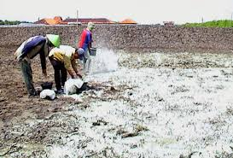
4. Pengapuran kolam
Apa manfaat dari pengapuran kolam?
“untuk menstabilkan keasaman tanah
dan membunuh bibit penyakit yang
menimbulkan gagal panen”

Slide 10
5. Pemupukan dasar kolam
Apa tujuan dari pemupukan dasar kolam?
“Meningkatkan kesuburan tanah
dan menumbuhkan pakan alami”

Slide 11
6. Pengairan kolam
Pengairan harus dilakukan minimal 4-7 hari sebelum larva/benih ditebar
Ketinggian air dalam kolam:
Kolam pemijahan 0,75 – 1 m
Kolam pemeliharan 1 – 1,25 m

Slide 12
Penebaran larva/benih ikan

Slide 13
kantong atau jerigen yang berisi benih langsung dimasukkan ke permukaan kolam budidaya tanpa dibuka tutupnya terlebih dahulu. Hal ini dimaksudkan agar terjadi penyesuaian antara suhu didalam wadah dengan suhu air kolam budidaya.

Slide 14
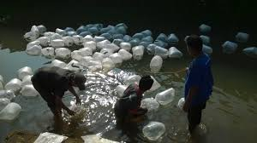
kantong benih dibuka.
Untuk mempercepat
penyesuaian suhu dan pH,
biarkan air kolam
budidaya masuk kedalam
wadah benih.

Slide 15
Bila sudah sesuai, miringkan wadah benih sehingga benih keluar dengan sendirinya dan masuk dalam kolam budidaya.

Slide 16
Pemberian pakan

Slide 17
Jenis pakan
Pelet apung
Pelet tenggelam
Pakan alami

Slide 18
Pelet apung

Slide 19
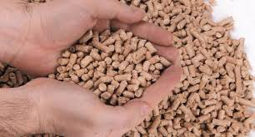
Pelet tenggelam
Pelet apung

Slide 20
Pemeliharaan kolam

Slide 21
Selalu cek vipa air yang mengalir ke kolam
Membersihkan sampah yang ada di dalam kolam
Lakukan pengontrolan tanggul/dinidng kolam
Segera menutup lubang-lubang yang mengakibatkan kolam bocor

Slide 22
Masa panen ikan

Slide 23
Ikan nila
Masa panen ikan nila. Biasanya dibutuhkan waktu sekitar 4 bulan hingga 6 bulan agar ikan nila bisa dipanen. Pada usia tersebut berat ikan nila sudah mencapai 300 gr – 500 gr per ekor.

Slide 24
Ikan mas
Waktu yang biasanya dibutuhkan untuk ternak ikan mas ukuran 100 gram per ekor hingga siap konsumsi, yakni dengan bobot 300 sampai 400 gram sekitar 2 hingga 3 bulan.

